Slide 1
XÂY DỰNG FRAMEWORK ĐÁNH GIÁ MỘT SỐ THUẬT TOÁN KHUYẾN NGHỊ VIỆC LÀM
Giảng viên hướng dẫn:
TS. Huỳnh Ngọc Tín
Sinh viên thực hiện:
Trần Minh Luận – 12520248
Nguyễn Thanh Anh Tuyên - 12520492
Notes:
Framework là gì?
Khuyến nghị việc làm là gì?

Slide 2
NỘI DUNG
1
Giới thiệu
2
Mục tiêu & Phạm vi
3
Kết quả đạt được
4
Kết luận & Hướng phát triển
5
Demo

Slide 3

GIỚI THIỆU
Khuyến nghị việc làm là gì?
Vì sao phải khuyến nghị việc làm?
➔ Xây dựng hệ thống khuyến nghị việc làm
Notes:
Tránh việc quá tải dữ liệu
Mang việc đến đúng người
Có rất nhiều nghiên cứu ở trong và ngoài nước. Nhưng vẫn chưa được áp dụng vào thực tế. Và có rất nhiều website đăng tuyên có khuyến nghị việc làm. Nhưng hiệu quả vẫn chưa cao.

Slide 4
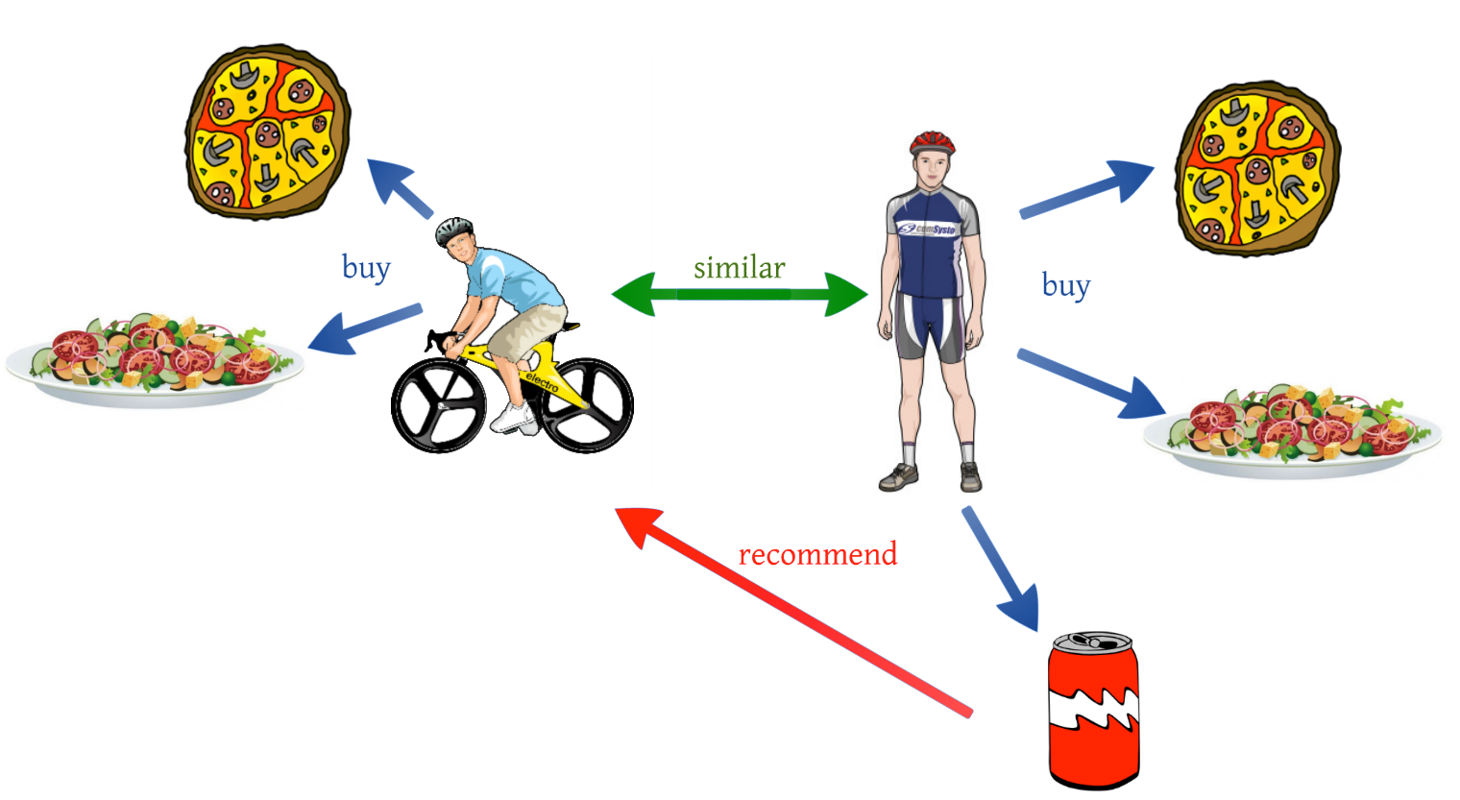
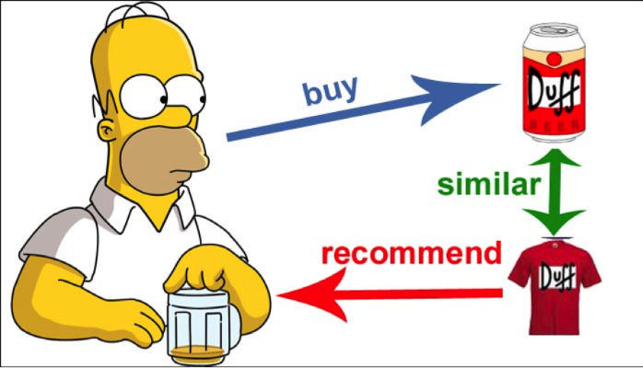
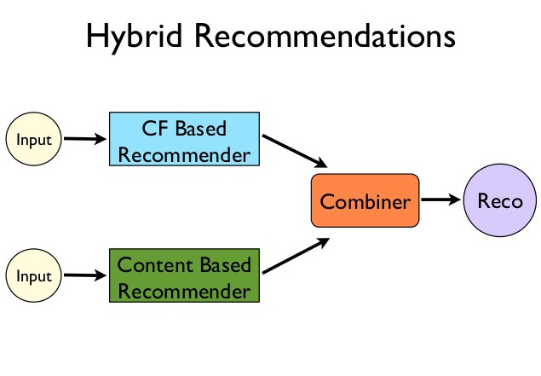
GIỚI THIỆU (TT)
Thuật toán nào là tốt nhất cho bài toán khuyến nghị việc làm???
Tiếp cận/ thuật toán nào cho hệ khuyến nghị việc làm
Collaborative Filtering
Content based
Hybrid
Notes:
để chọn được phương pháp tiếp cận phù hợp cho các hệ khuyến nghị việc làm

Slide 5
MỤC TIÊU & PHẠM VI
Mục tiêu: Xây dựng một framework hỗ trợ đánh giá một số thuật toán khuyến nghị việc làm.
Phạm vi:
Một số thuật toán khuyến nghị cơ bản
Một số độ đo đánh giá cơ bản
Lĩnh vực việc làm

Slide 6
KẾT QUẢ ĐẠT ĐƯỢC
DỮ LIỆU VÀ CÔNG CỤ
KHOA HỌC
- Dataset việc làm
- Công cụ hỗ trợ xây dựng dataset
- Framework đánh giá một số thuật toán khuyến nghị việc làm
- Tham gia đề tài sinh viên nghiên cứu khoa học
- Bài báo tham gia hội nghị khoa học trẻ UIT
- Một bài báo về khuyến nghị việc làm(chưa xuất bản)
Notes:
Voi bai toan nay chua co nhhung tap du lieu chuan cho bai toan khuyen nghi

Slide 7
DATASET VÀ CÔNG CỤ XÂY DỰNG
- Mục đích và cách thức xây dựng.
- Công cụ: JobCrawler, Website gán nhãn dữ liệu
- Kích thước dataset: 4475 việc làm tiếng Việt, 59 người dùng, 8576 bộ dữ liệu gán nhãn
Notes:
Mục đích: thu thập dữ liệu để nghiên cứu thực nghiệm
Cách xây dựng: crawler việc làm -> đưa lên website -> mời người dùng tham gia đánh giá
Kích thước: 4475 việc làm tiếng Việt, 59 người dùng, 8576 bộ dữ liệu gán nhãn.

Slide 8
KIẾN TRÚC FRAMEWORK
System Interfaces
Libraries
RecAlgEvaluationSystem
Spring MVC
System core modules
Apache Mahout
Dataset Analyzation
Experimental conduction & evaluation
Apache Hadoop
System DB
SYSTEM DB
User DataSet

Slide 9




FRAMEWORK ĐÁNH GIÁ CÁC THUẬT TOÁN
KHUYẾN NGHỊ VIỆC LÀM
- Nền tảng và công nghệ
- Các thuật toán đã cài đặt
Notes:
Mục đích xây dựng: nhằm so sánh và đánh giá giữa các thuật toán khuyến nghị để tìm ra đâu là thuật toán tối ưu nhất cho lĩnh vực tìm kiếm việc làm.

Slide 10
THỰC NGHIỆM VÀ ĐÁNH GIÁ
Dữ liệu thực nghiệm: 4475 việc làm tiếng Việt, 59 người dùng, 8576 bộ dữ liệu gán nhãn
Thiết lập thực nghiệm:
Đánh giá offline: K-fold Cross-validation
Đánh giá online
Độ đo đánh giá: Precision, Recall, F-Measure, NDCG, RMSE, MRR, MAP
Notes:
Tiến hành thực nghiệm:
Thực nghiệm offline:
Phương pháp chia tập dữ liệu huấn luyện: K-fold Cross Validation. Với số fold k = 10.
Dộ đo được sử dụng: Precision, Recall, F-Measure, NDCG, RMSE, MAP, MRR.
Thuật toán: tất cả
Thực nghiệm online:
Phương pháp: chạy 3 thuật toán khuyến nghị được đánh giá là tốt nhất từ thực nghiệm offline -> lấy kết quả khuyến nghị để khảo sát người dùng.
độ đo được sử dụng: Precision, NDCG, RMSE, MAP, MRR (nguyên nhân: thực nghiệm online không có tập dữ liệu GroundTruth nên không thể chạy được Recall và F-Measure)

Slide 11
KẾT QUẢ THỰC NGHIỆM
Độ Đo Thuật Toán | Precision | NDCG | RMSE | MRR | MAP
CF - User based - Euclidean Distance | 0.081 | 0.148 | 0.687 | 0.593 | 0.589
Hybrid | 0.261 | 0.421 | 2.445 | 0.508 | 0.411
CB | 0.372 | 0.556 | 1.39 | 0.604 | 0.498
Notes:
Tiến hành thực nghiệm:
Thực nghiệm offline:
Phương pháp chia tập dữ liệu huấn luyện: K-fold Cross Validation. Với số fold k = 10.
Dộ đo được sử dụng: Precision, Recall, F-Measure, NDCG, RMSE, MAP, MRR.
Thuật toán: tất cả
Thực nghiệm online:
Phương pháp: chạy 3 thuật toán khuyến nghị được đánh giá là tốt nhất từ thực nghiệm offline -> lấy kết quả khuyến nghị để khảo sát người dùng.
độ đo được sử dụng: Precision, NDCG, RMSE, MAP, MRR (nguyên nhân: thực nghiệm online không có tập dữ liệu GroundTruth nên không thể chạy được Recall và F-Measure)

Slide 12
NHẬN ĐỊNH VÀ BÀN LUẬN
Nhận định:
Đánh giá online cho kết quả tốt nhất
Thuật toán có kết quả tốt nhất là Content-based
Bàn luận:
Kết quả thực nghiệm này có hợp lý hay không?

Slide 13
KẾT LUẬN
Về cơ bản, nhóm chúng em đã xây dựng được framework đánh giá một số thuật toán khuyến nghị và tập dataset dùng để thực nghiệm
Bên cạnh đó nhóm chúng em cũng tích lũy thêm được một số kiến thức về hệ thống khuyến nghị
Notes:
Ve mat kien thuc hoc dc gi?
San pham co duoc gì?
Hoc thuat co duocj gì?

Slide 14
HƯỚNG PHÁT TRIỂN
- Cài đặt thêm một số thuật toán mới như các phương pháp lai, phân cụm,…
- Thu thập thêm dữ liệu cho dataset

Slide 15
TÀI LIỆU THAM KHẢO CHÍNH
Recommender Systems – An Introduction
Dietmar Jannach, Markus Zanke
Phát triển một số phương pháp khuyến nghị hỗ trợ tìm kiếm thông tin học thuật dựa trên tiếp cận phân tích mạng xã hội.
TS. Huỳnh Ngọc Tín
Cross-validation (statistics) [Online]. Available: http://en.wikipedia.org/wiki/Cross-validation_(statistics). [Accessed 25 10 2016].

Slide 16

DEMO

Slide 17
Cảm ơn quý thầy cô và các bạn đã lắng nghe!

